Slide 1




十佳班集体简介
国画一六零一班
Notes:
亮亮图文旗舰店https://liangliangtuwen.tmall.com

Slide 2



第一章
班级简介
·
第二章
班级荣誉
·
第三章
学风建设
·
第四章
文化活动
·

Slide 3

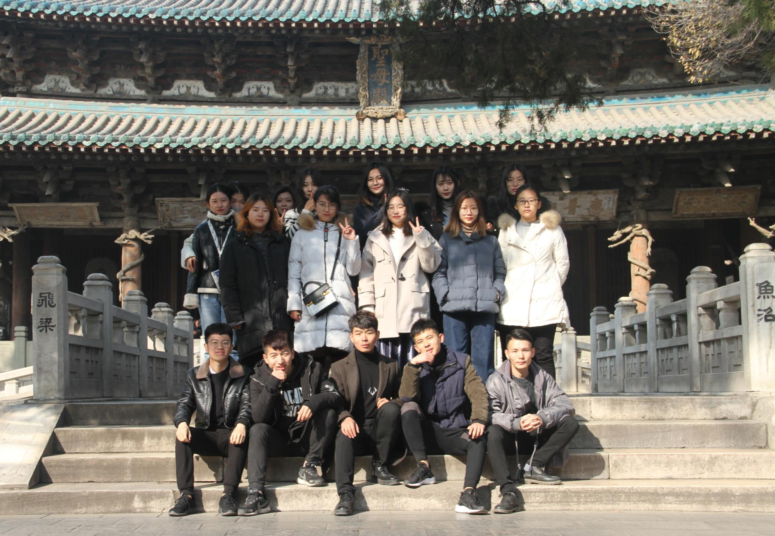
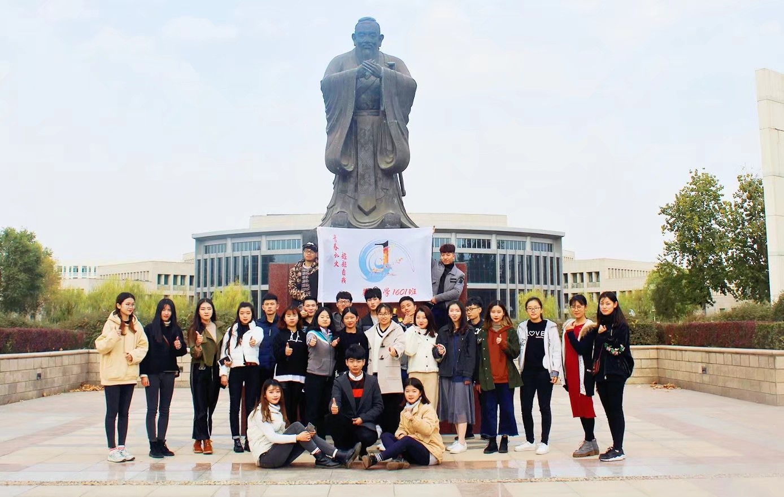
班级简介
班旗、班徽
国画1601班全体同学合影
国画1601班由原美学1601班的17名同学组建而成，8名同学因分专业方向选择了油画专业， 全班共17人，由4名中共（预备）党员、13名共青团员（含5名入党积极分子）组成。
原美学1601班合影

Slide 4
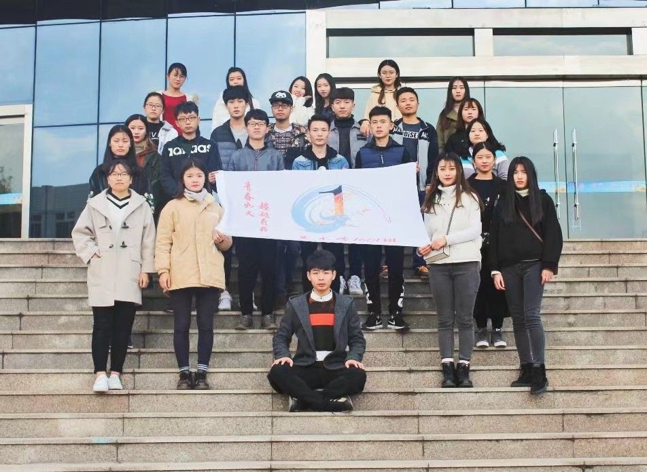
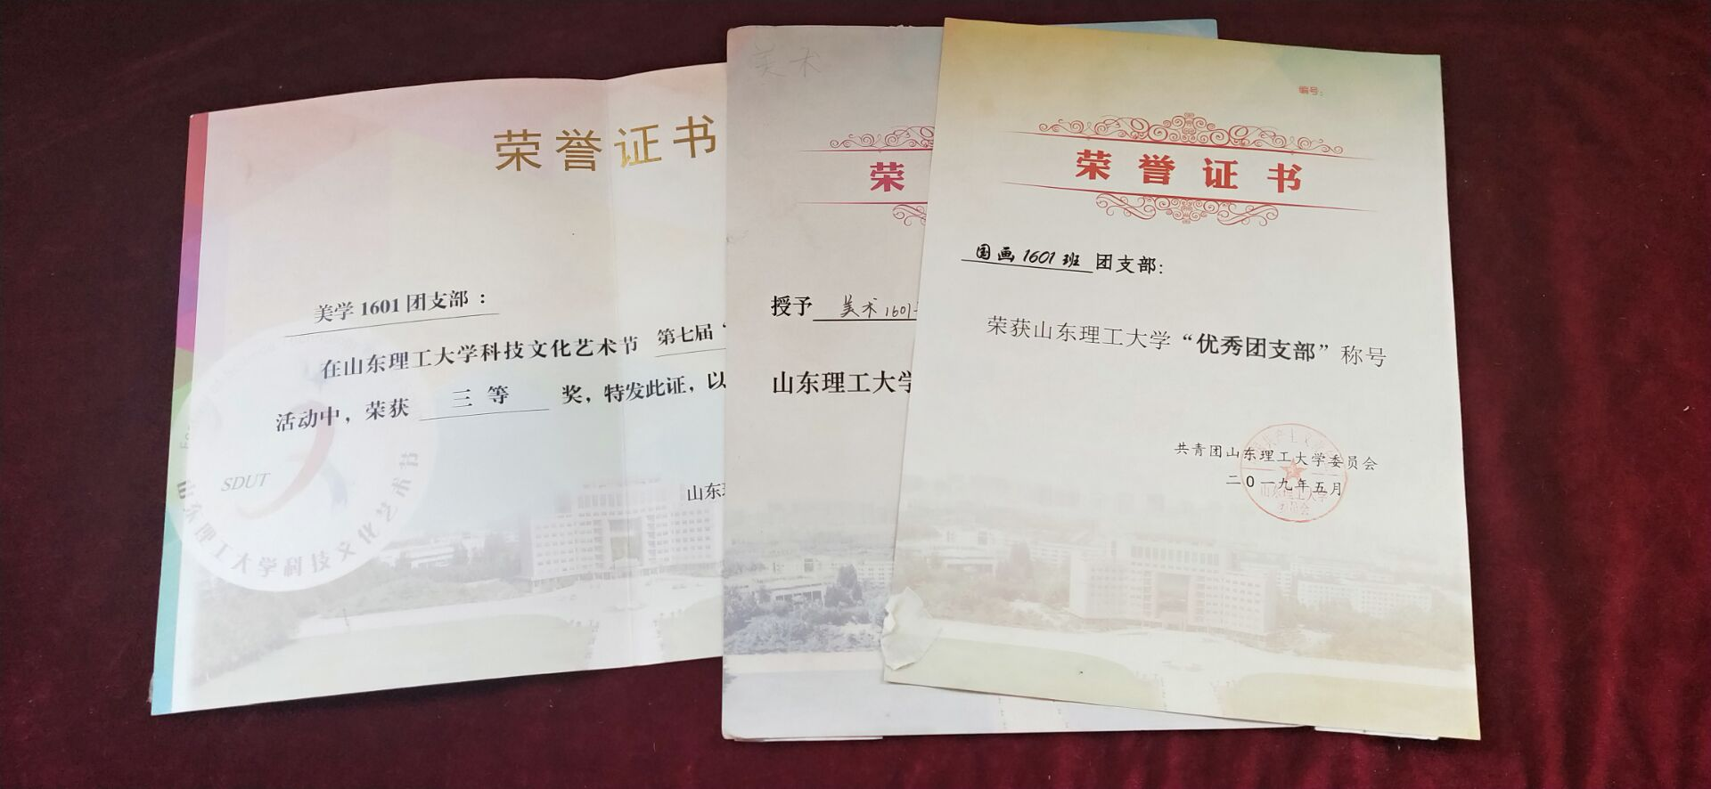
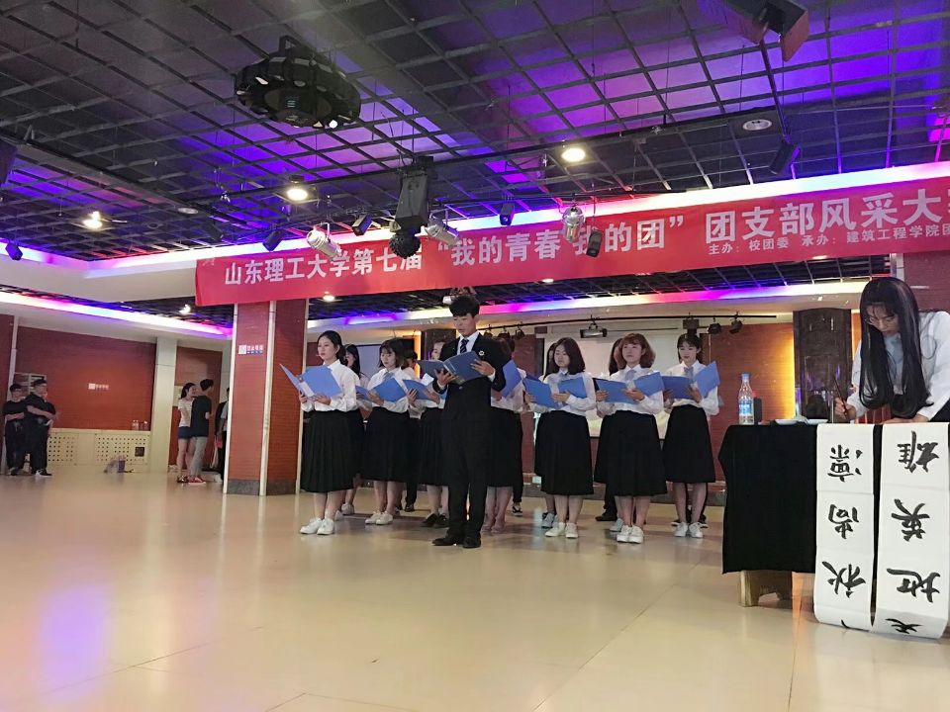
班级荣誉
点击此处添加标题
团支部合影
集体荣誉证书
近4年来，班级获校级集体荣誉6项、院级7项，全班同学累计获得校级以上奖励400余项，其中国家级5项，省级8项，获各类奖学金7人次。连续三年被评为校级优秀团支部。被评为校级“学习优秀校友，争做五有人才”特色团支部。荣获校级第七届“ 团支部风采大赛三等奖。被评为校级先进班集体。
团支部风采大赛现场

Slide 5
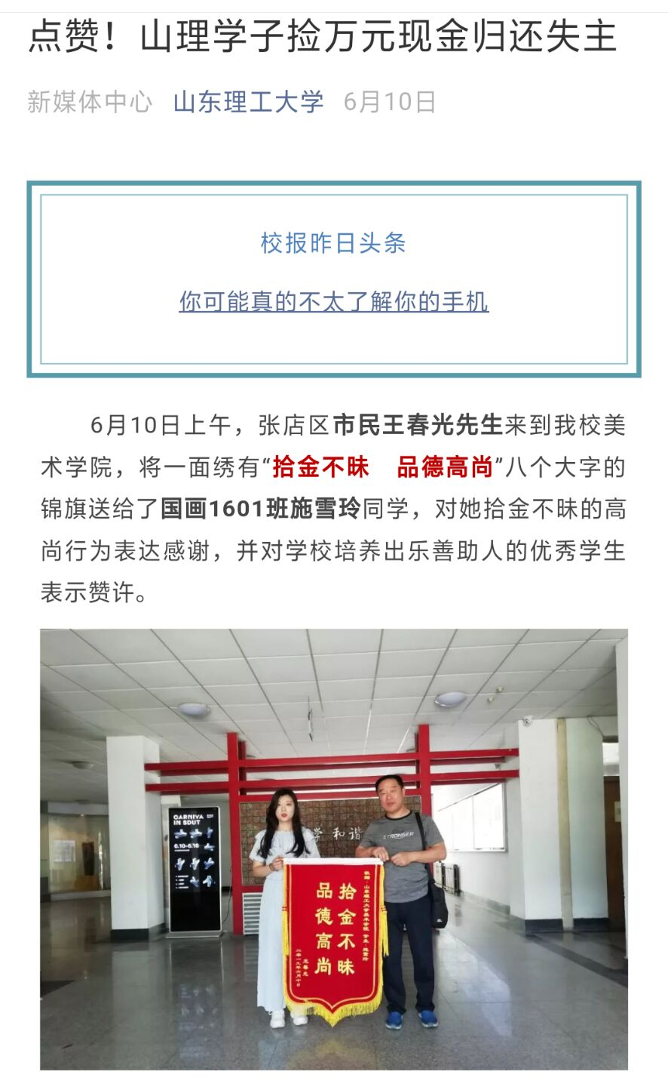
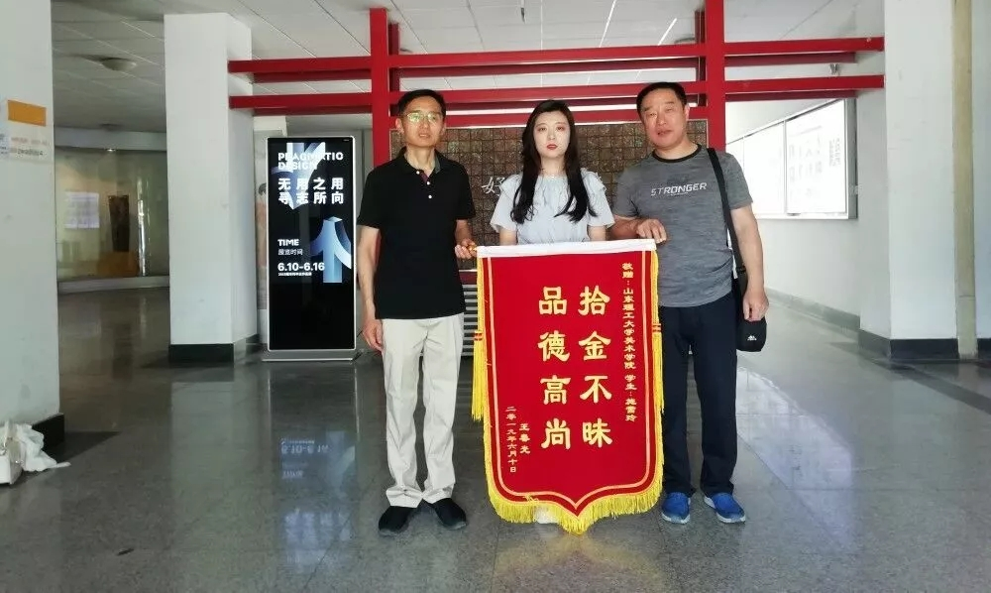
学风建设
施雪玲与美院党总支副书记
苑司超和失主王先生合影
班级同学施雪玲拾金不昧精神赢得了学校各级领导老师的广泛赞赏，失主王先生专程来到美术学院，给施雪玲送来了绣有“拾金不昧 品德高尚”八个大字的锦旗。
学校官微推送截图

Slide 6
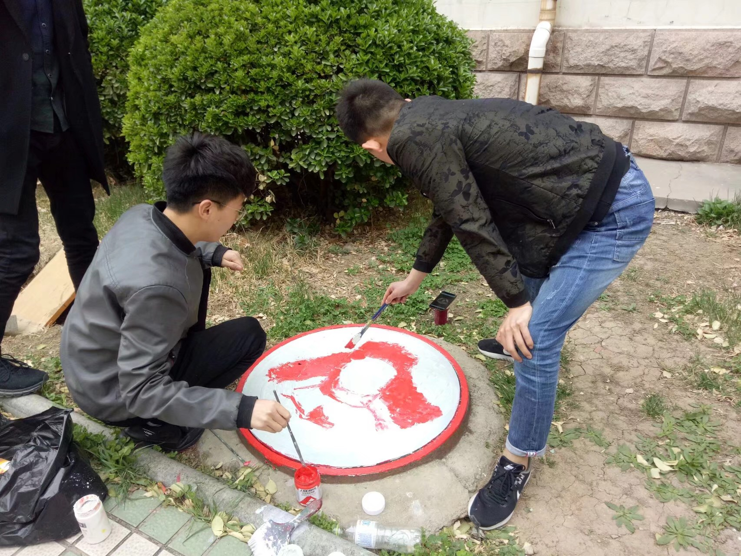
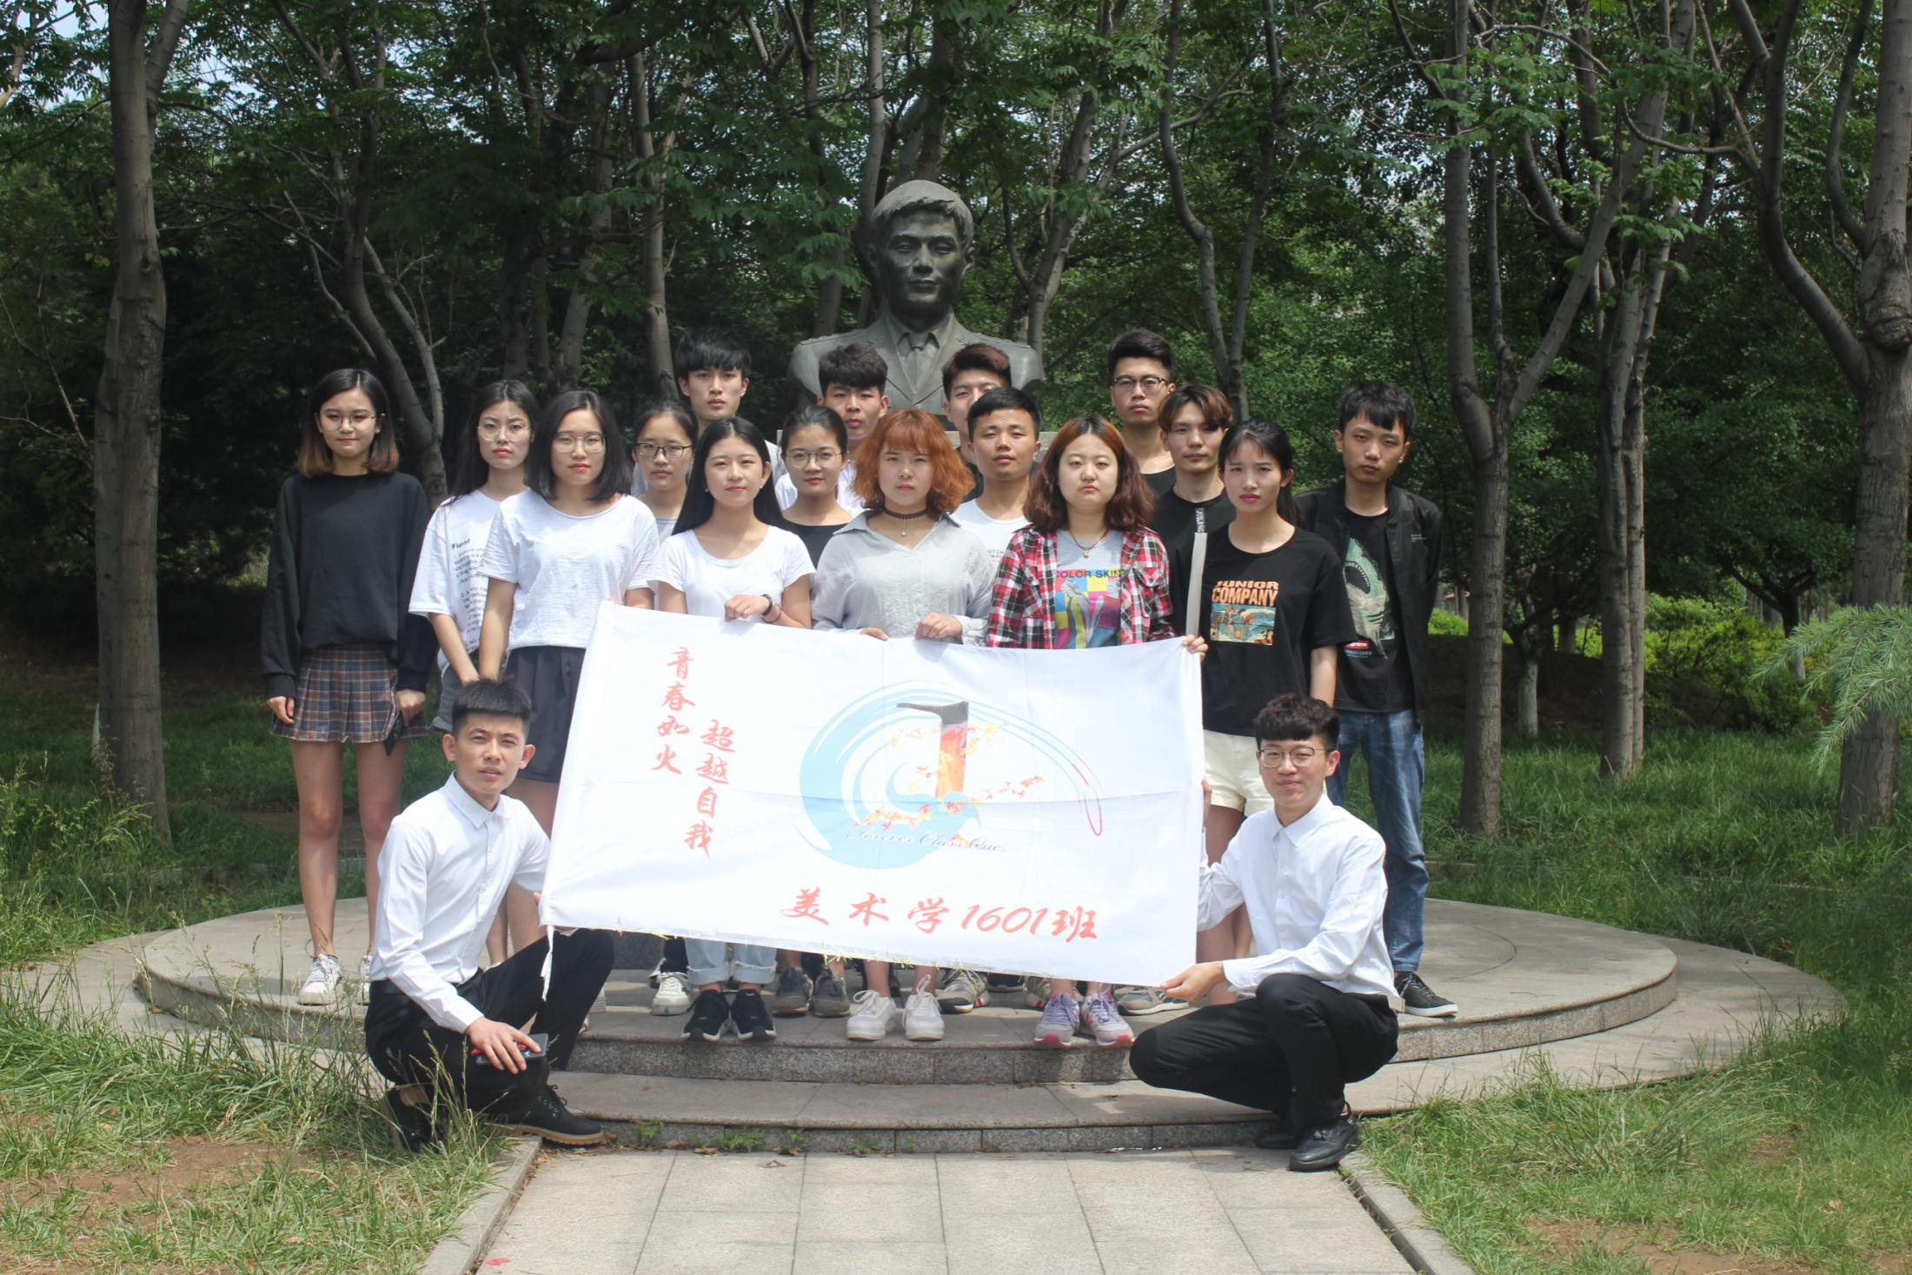
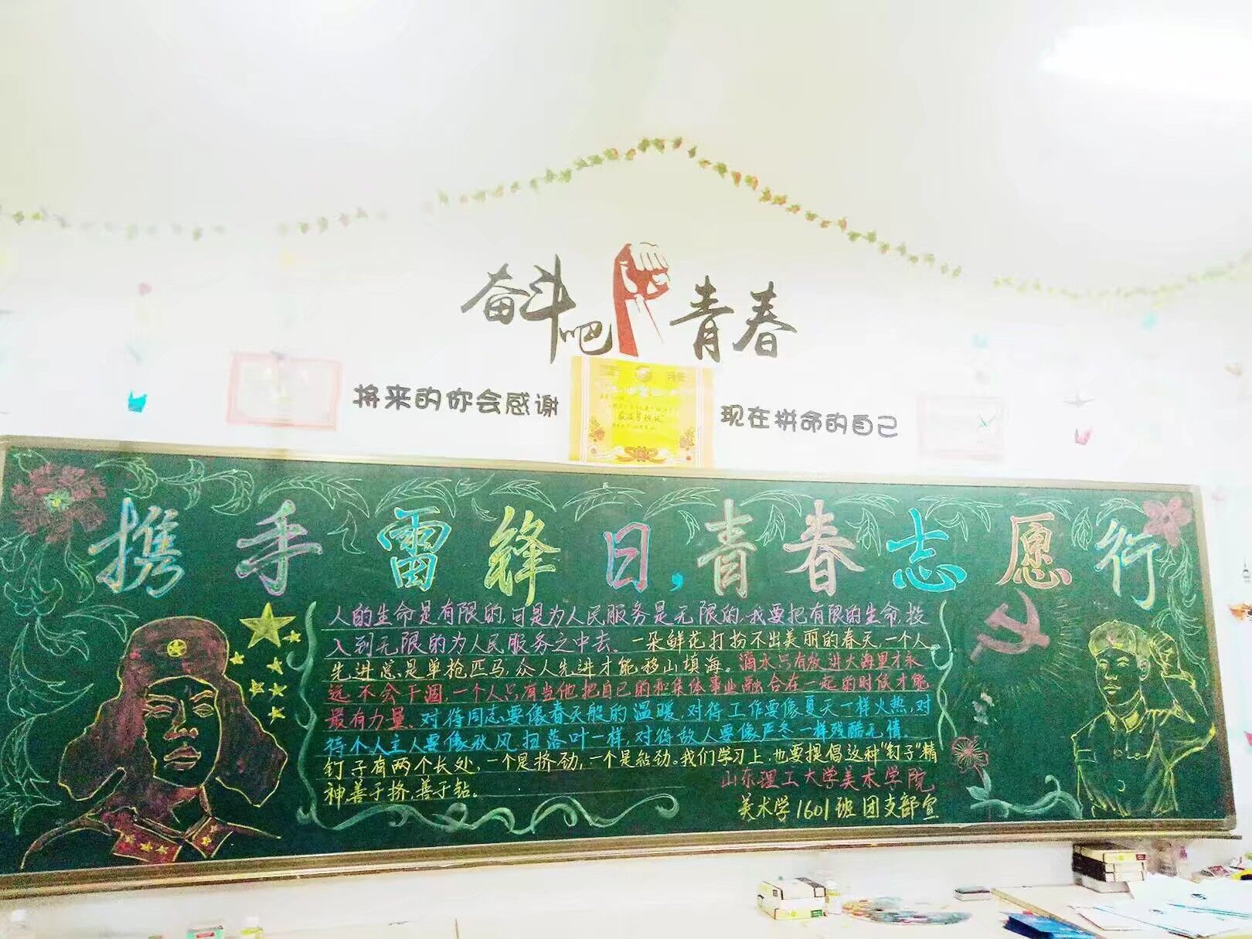
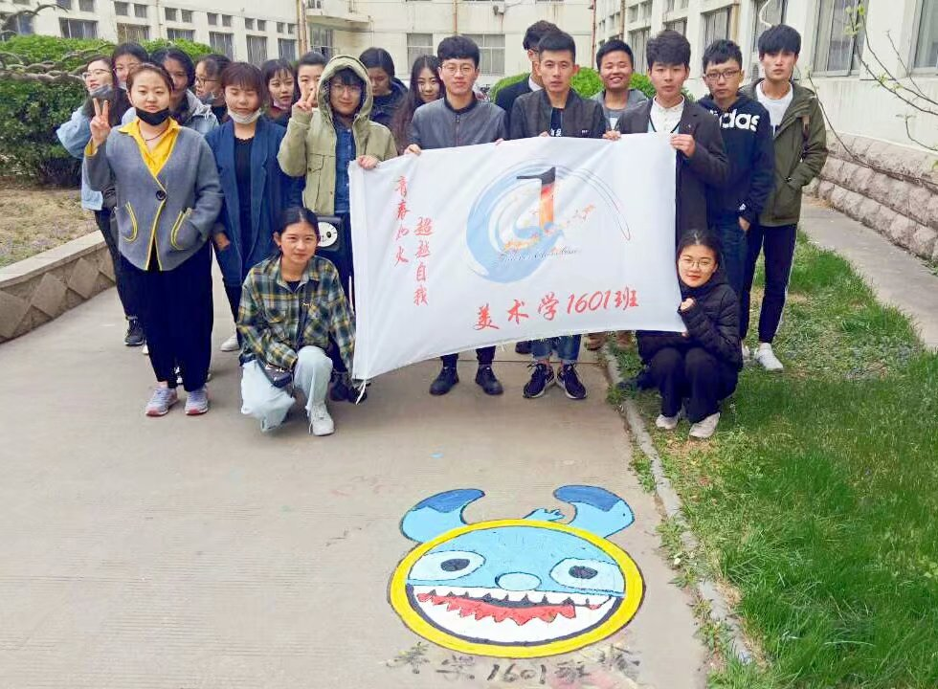
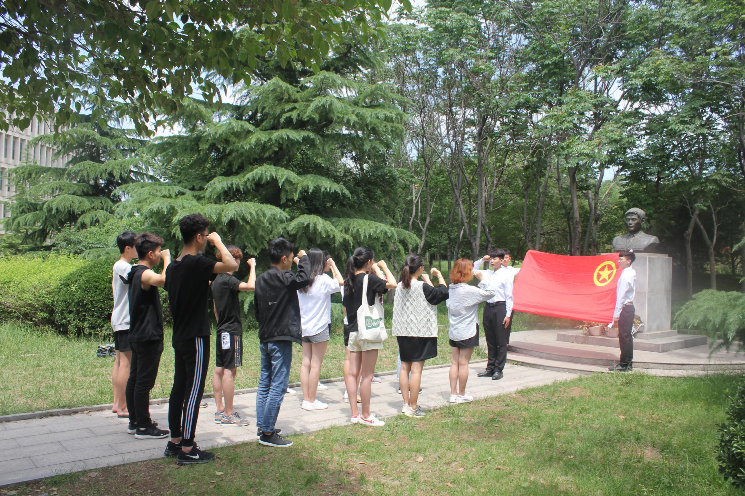
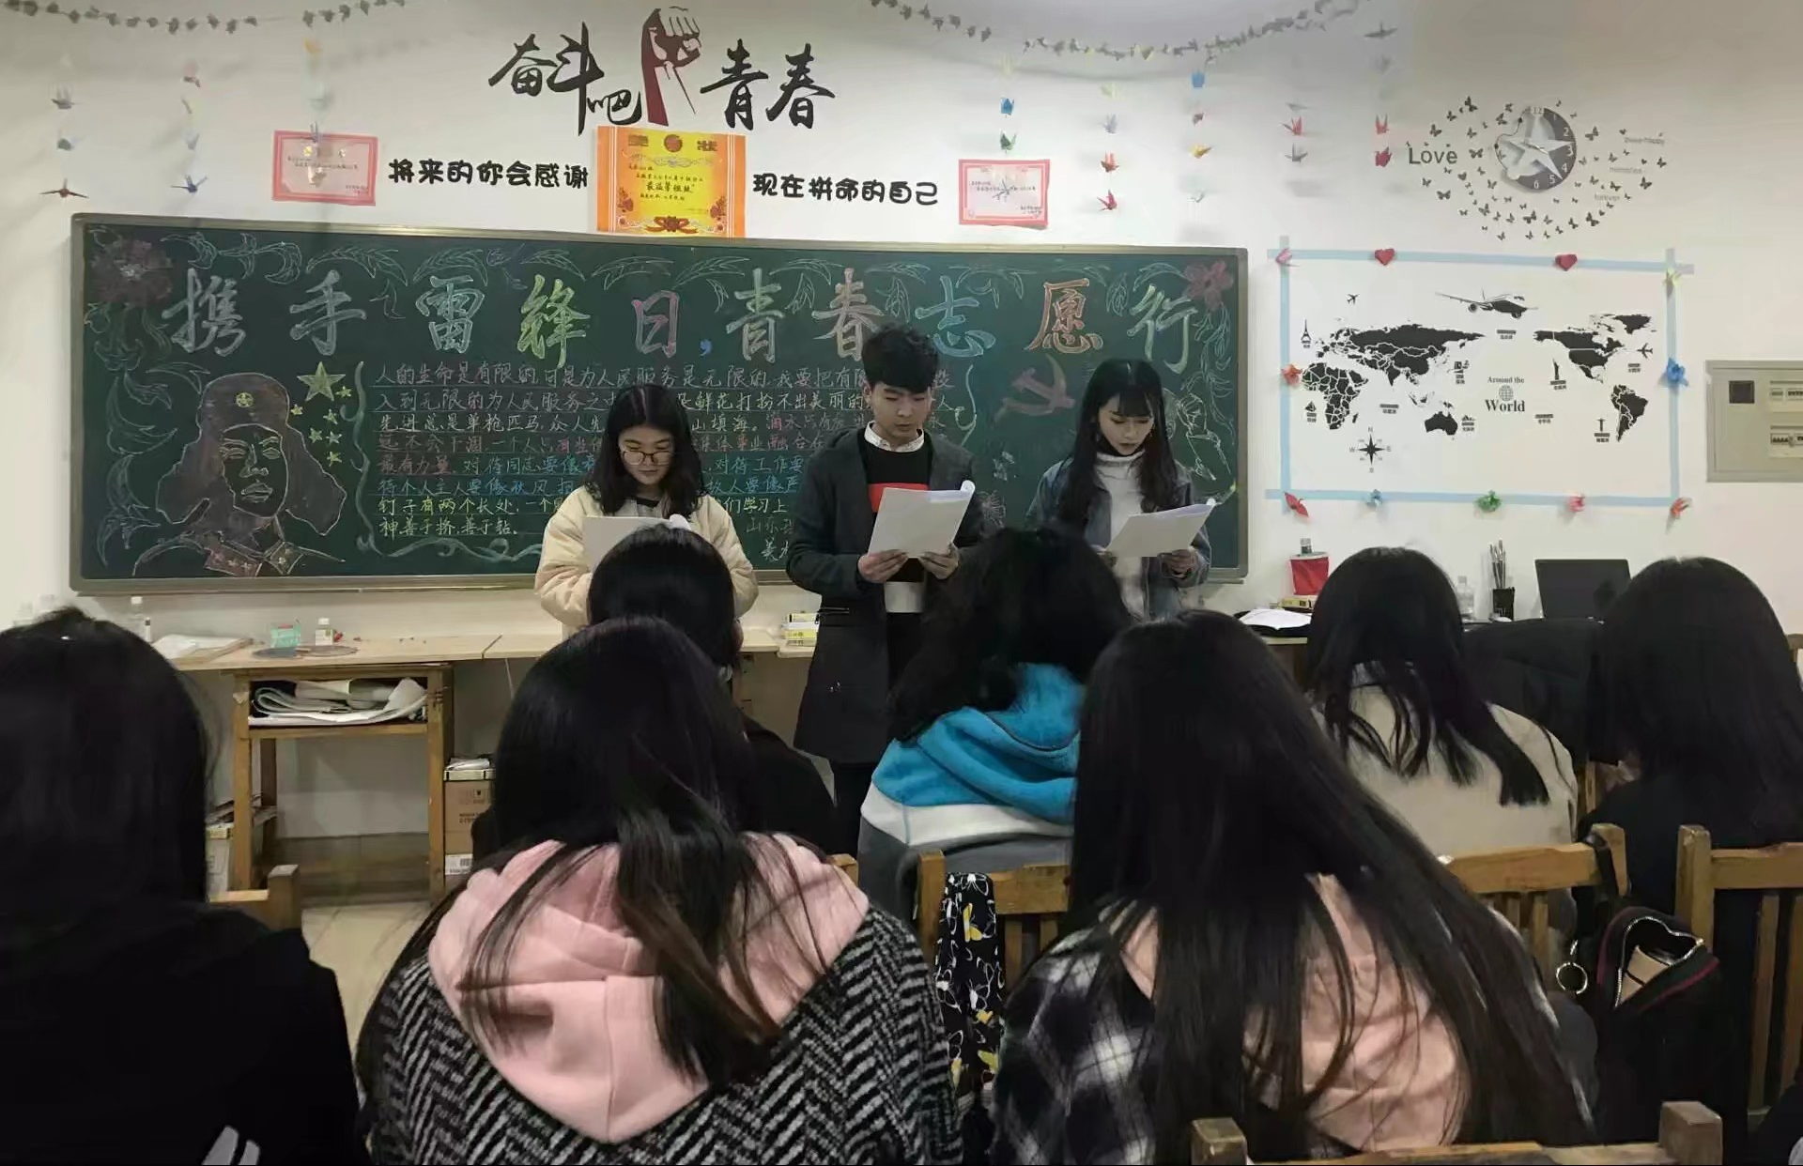
学风建设
班级同学义务绘制井盖
缅怀冯思广烈士团日活动
雷锋事迹宣讲团日活动

Slide 7
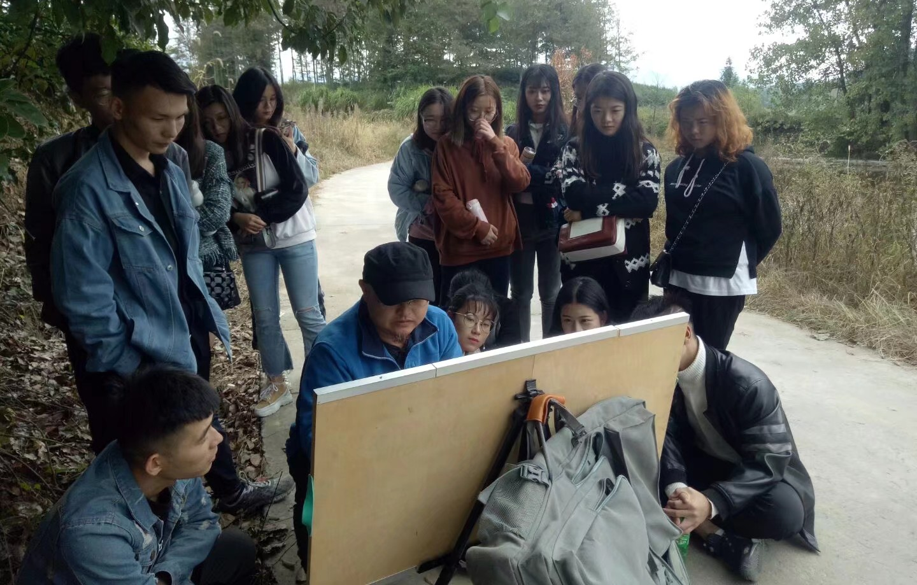
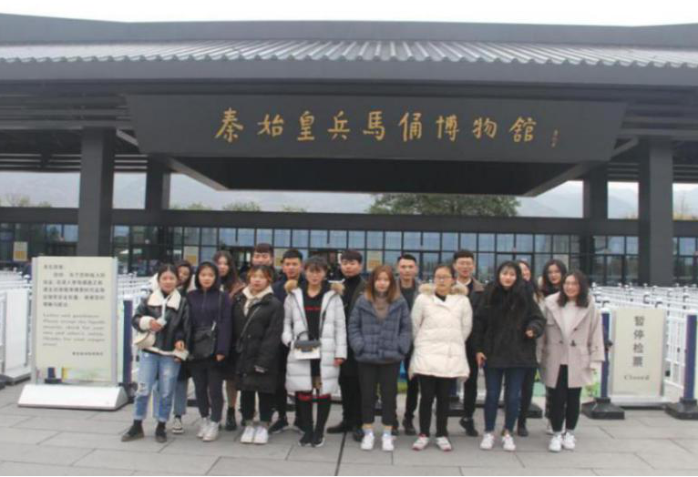
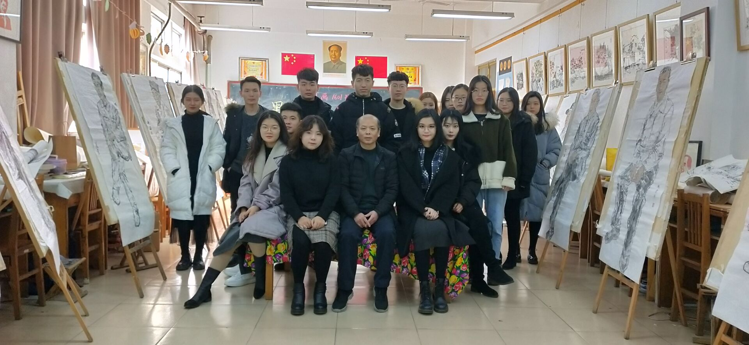
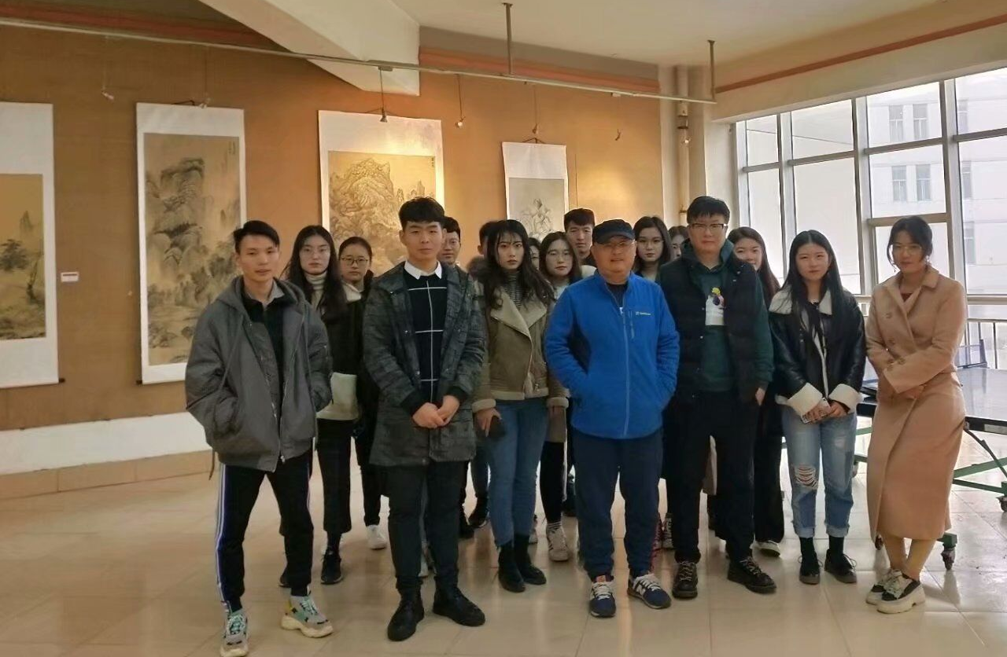
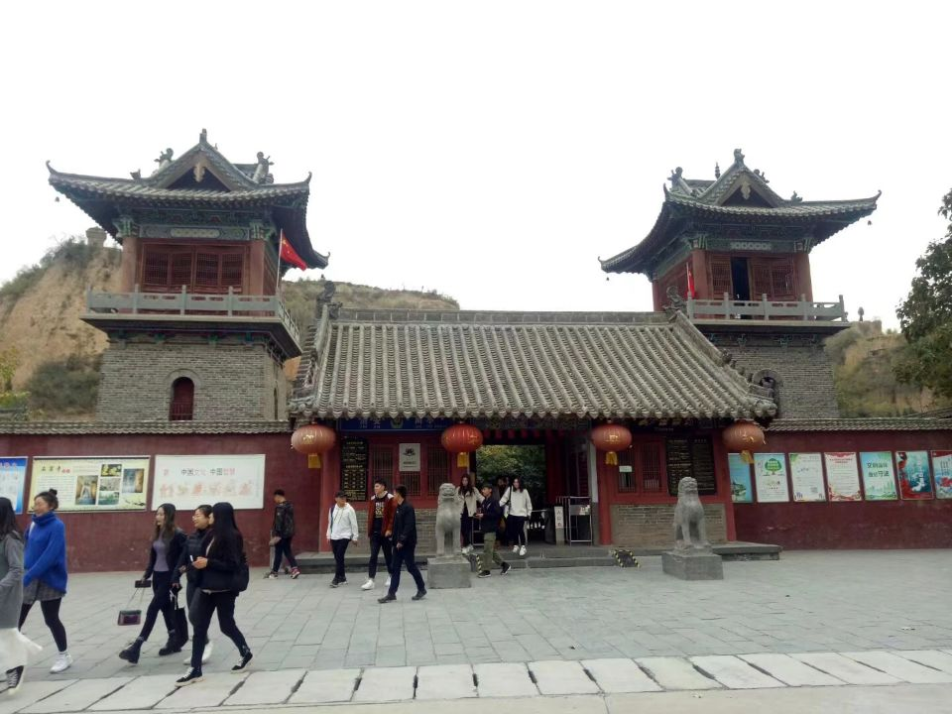
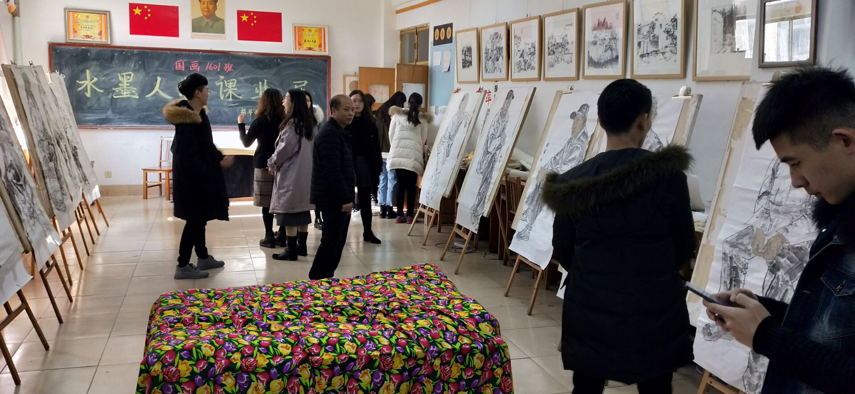
学风建设
西北艺术考察，跨越山东、山西、 陕西、河南、四省进行考察
安徽山水写生与山水作业展
水墨人物作业展

Slide 8
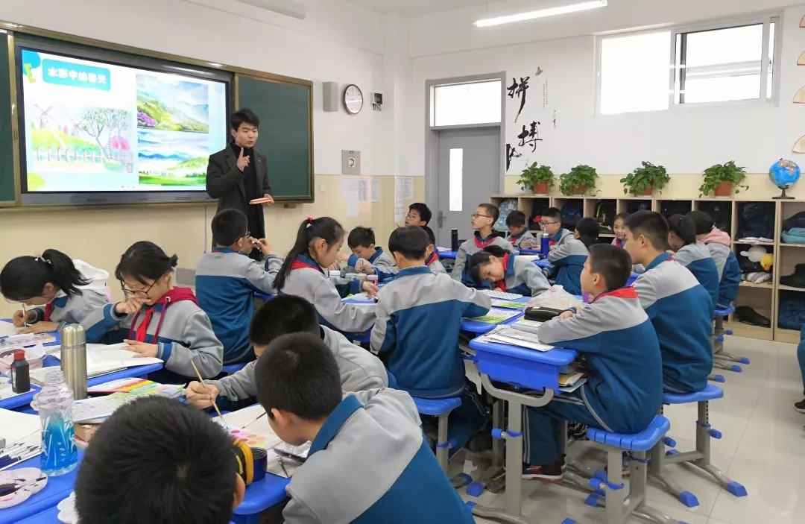
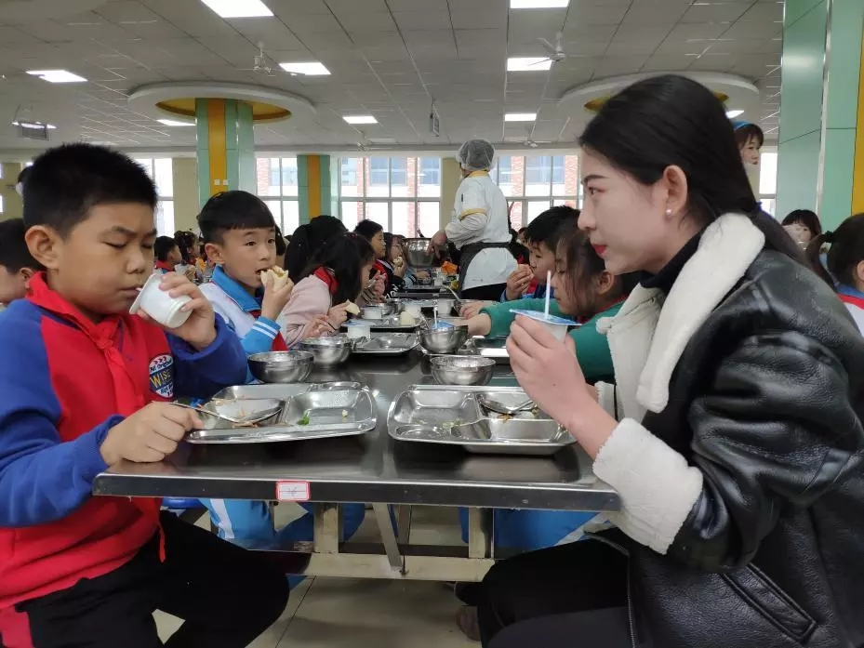
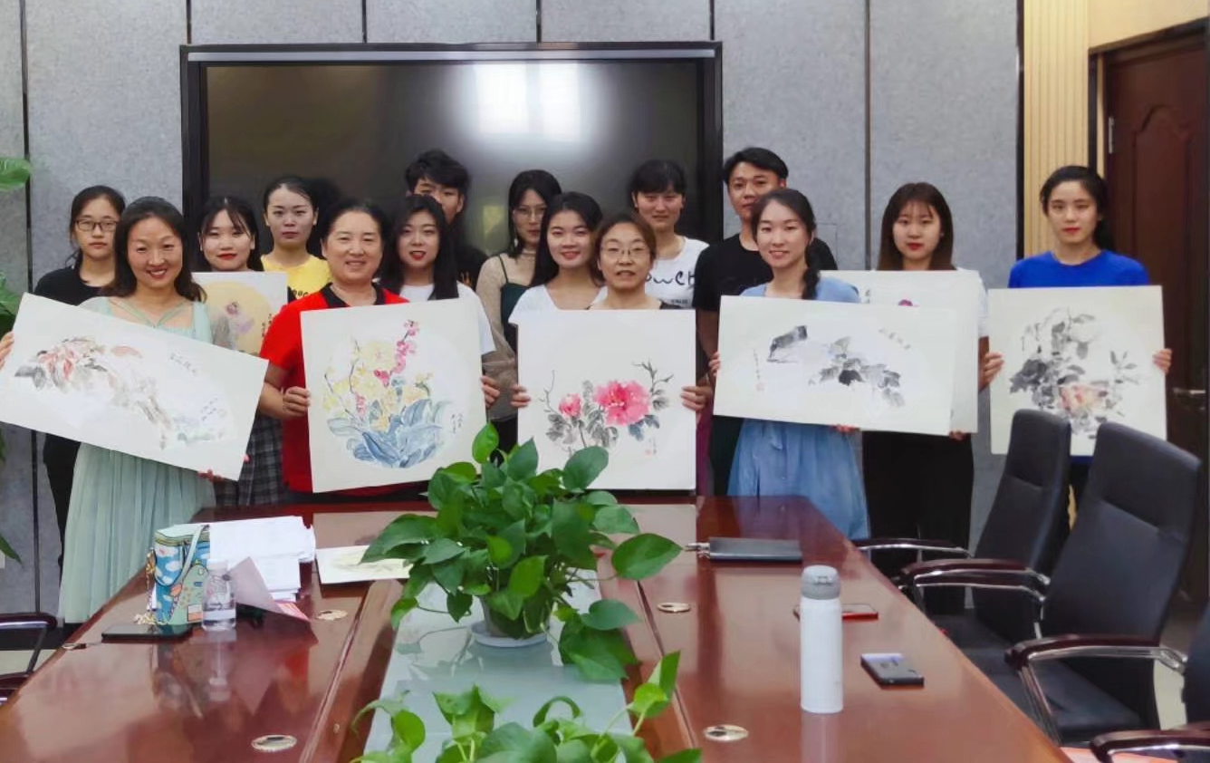
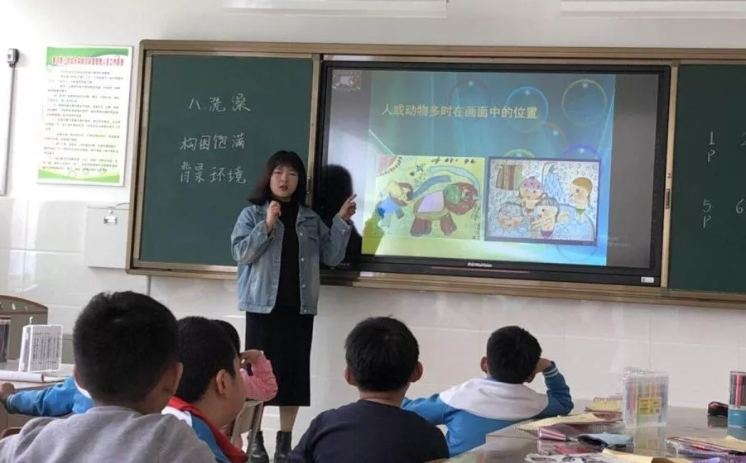
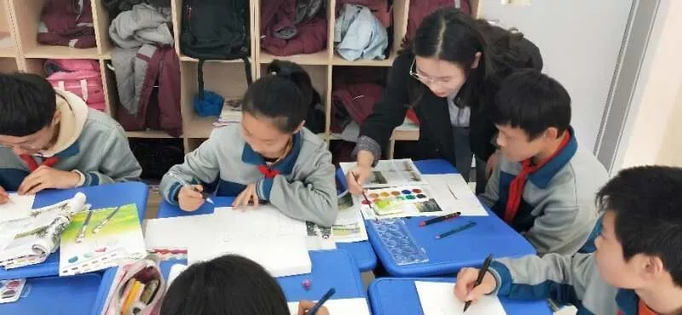
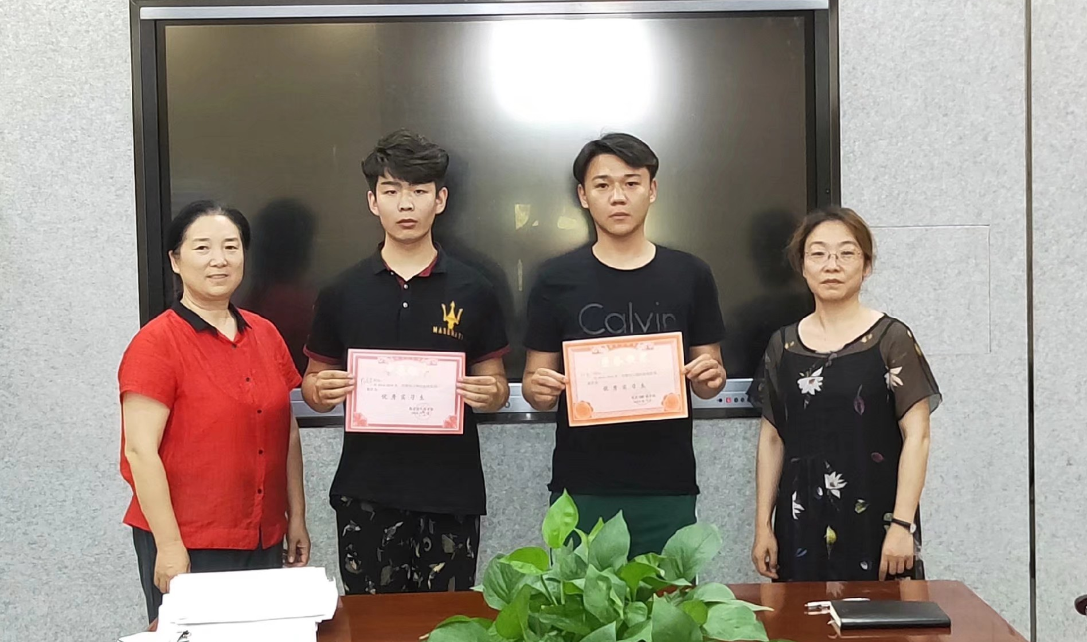
学风建设
班级同学实习风采
实习同学与学生交流指导
实习同学为实习学校赠送作品

Slide 9
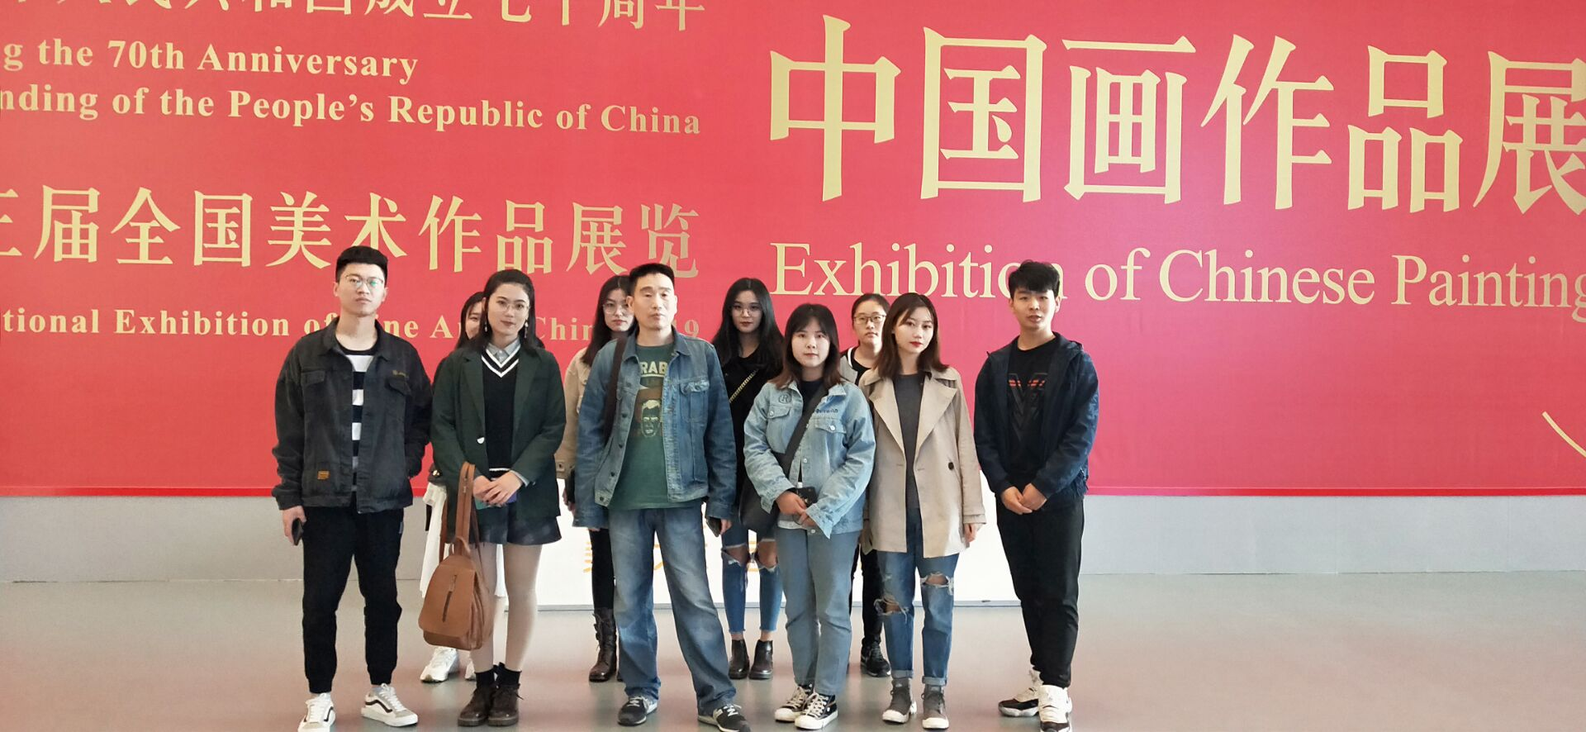
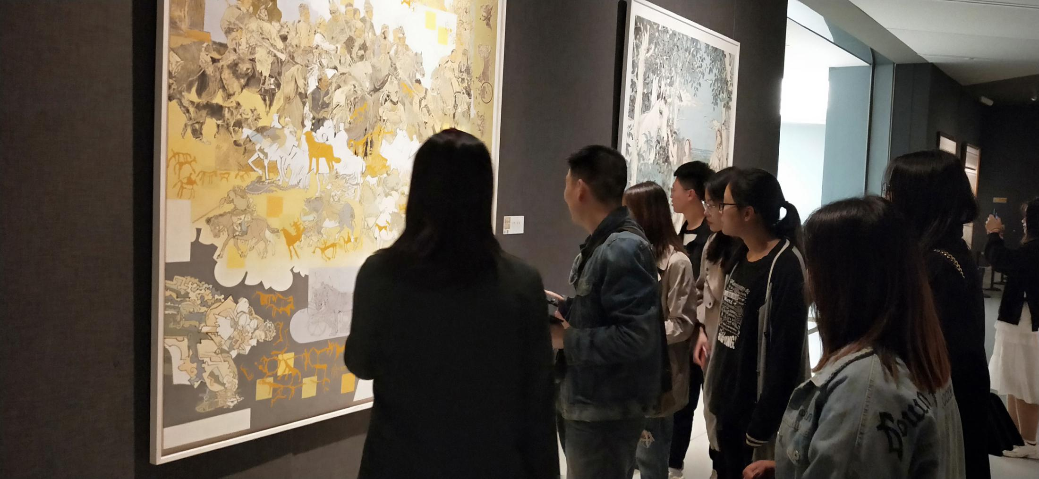
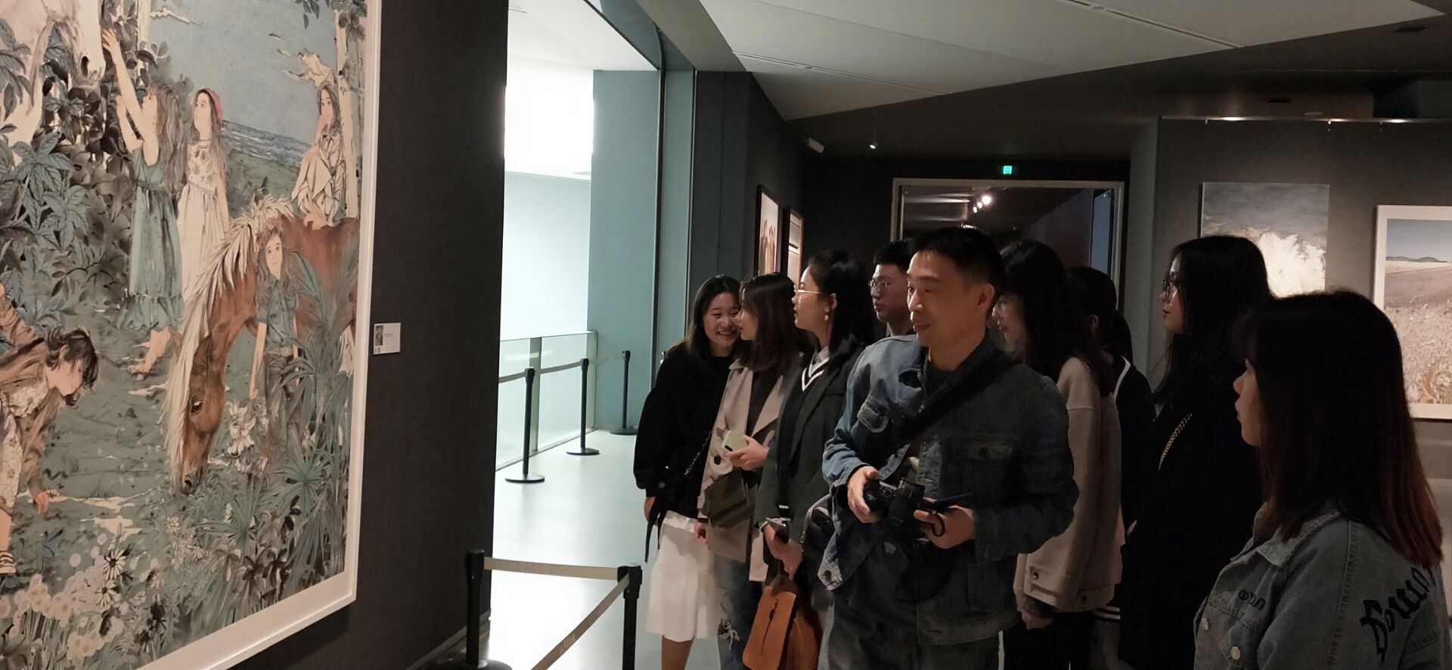
学风建设
班级组织参观全国美术展览，并邀请美院齐永新教授担任讲解

Slide 10
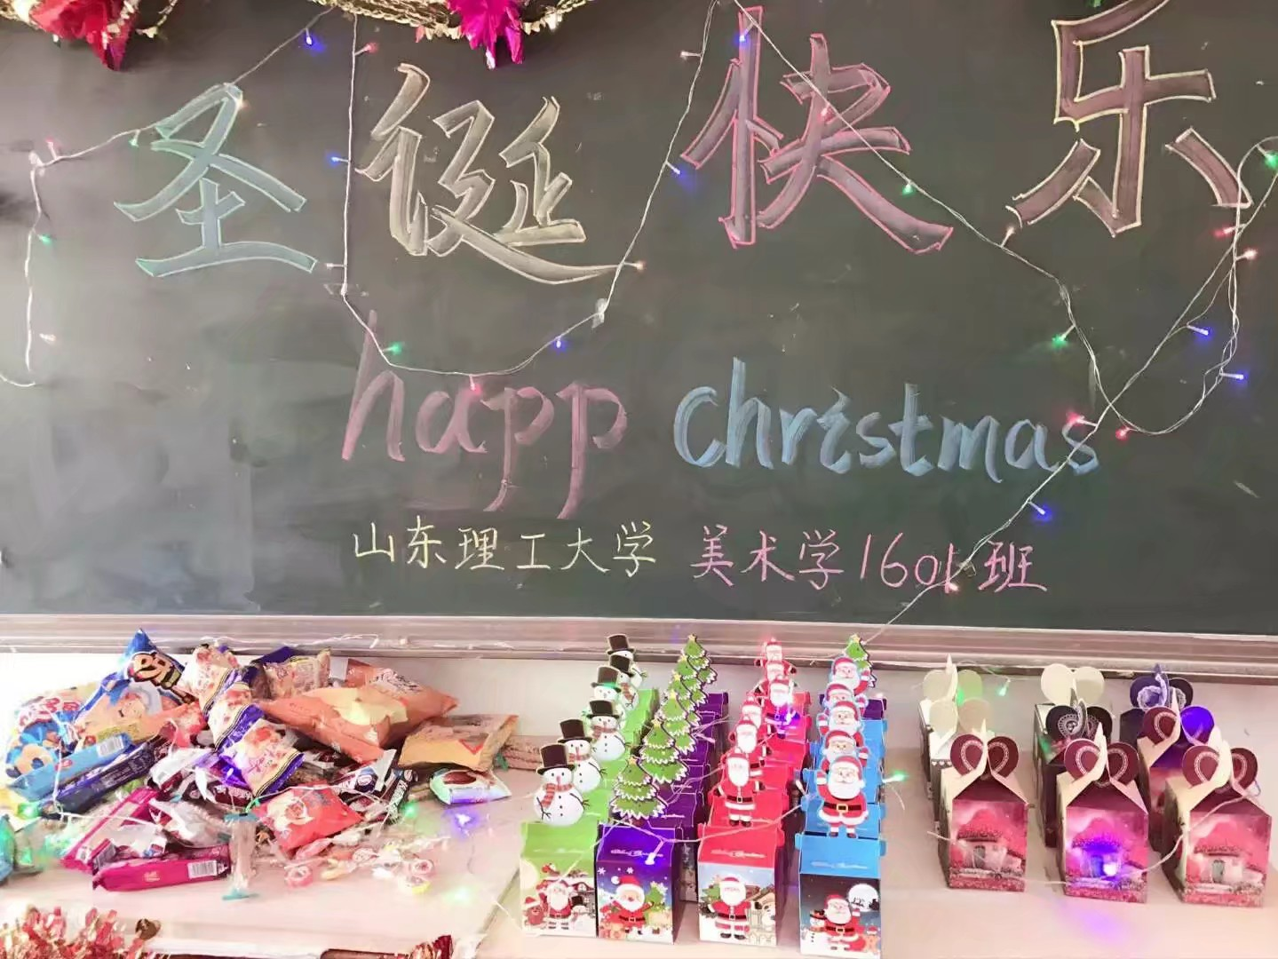
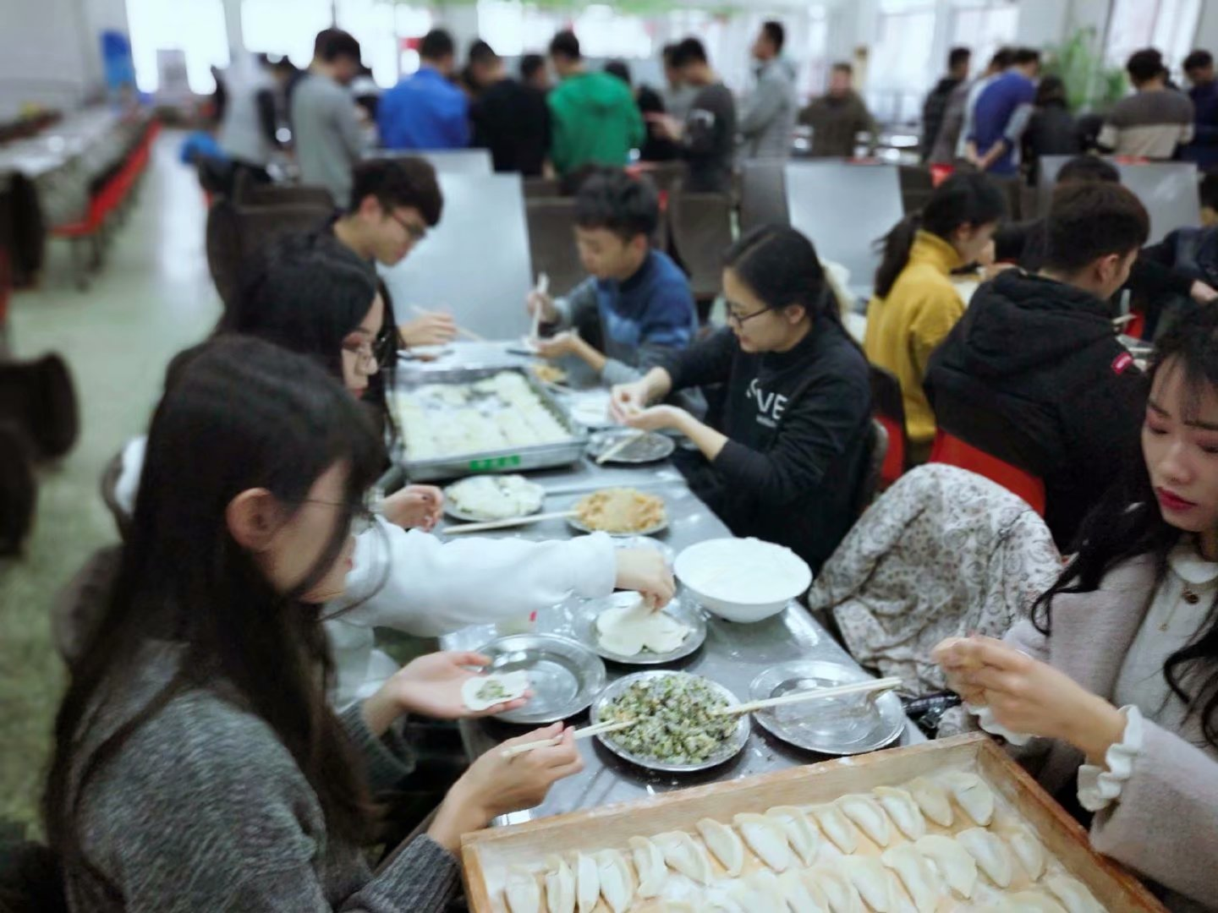
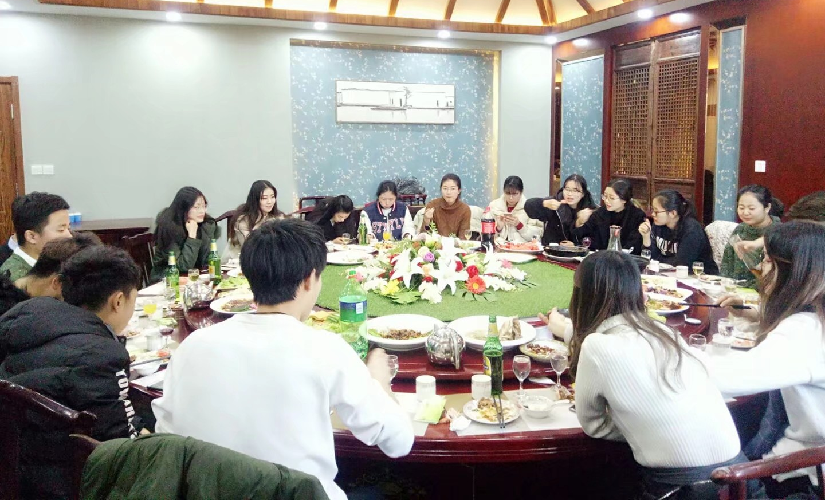
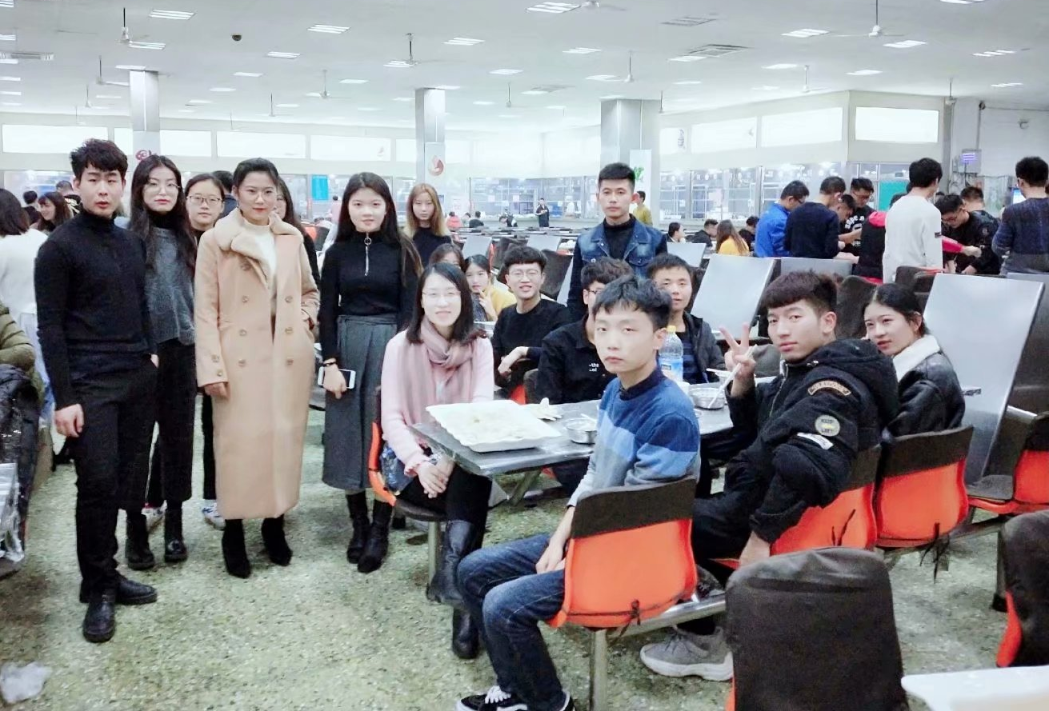
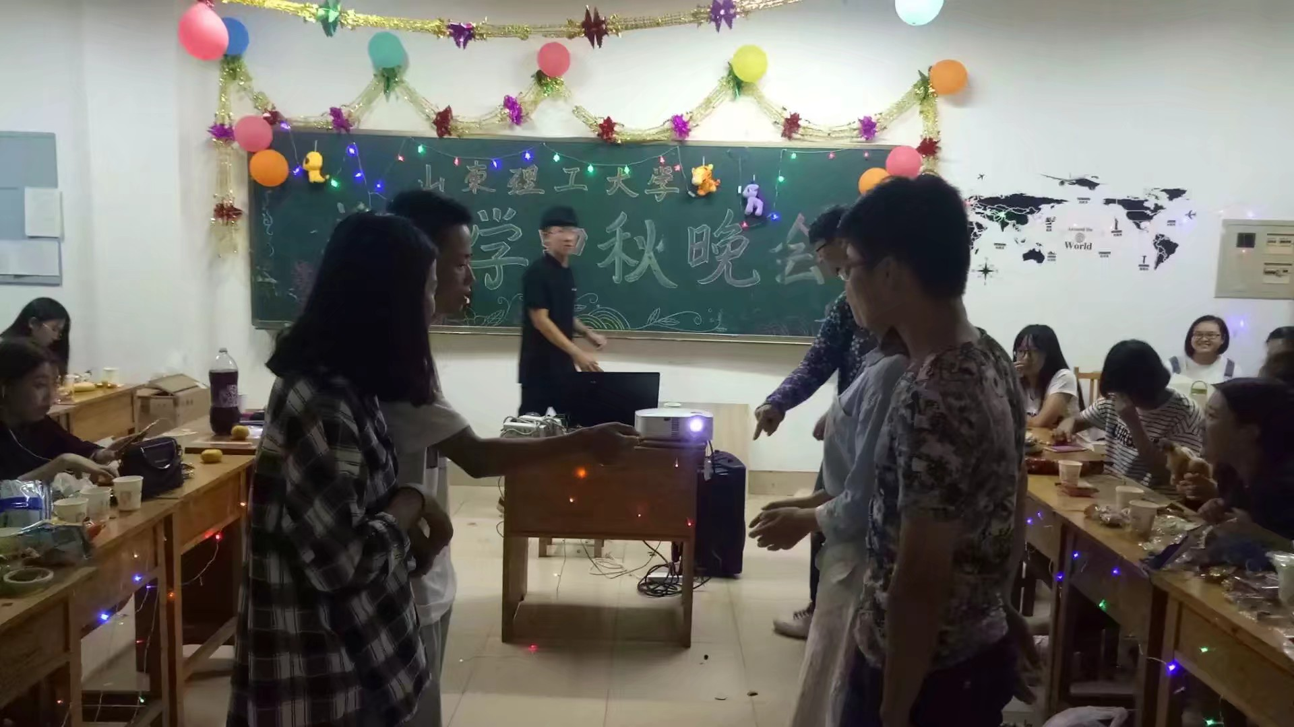
文化活动
班级元旦聚餐
中秋节、圣诞节班级活动
冬至班级包水饺活动

Slide 11
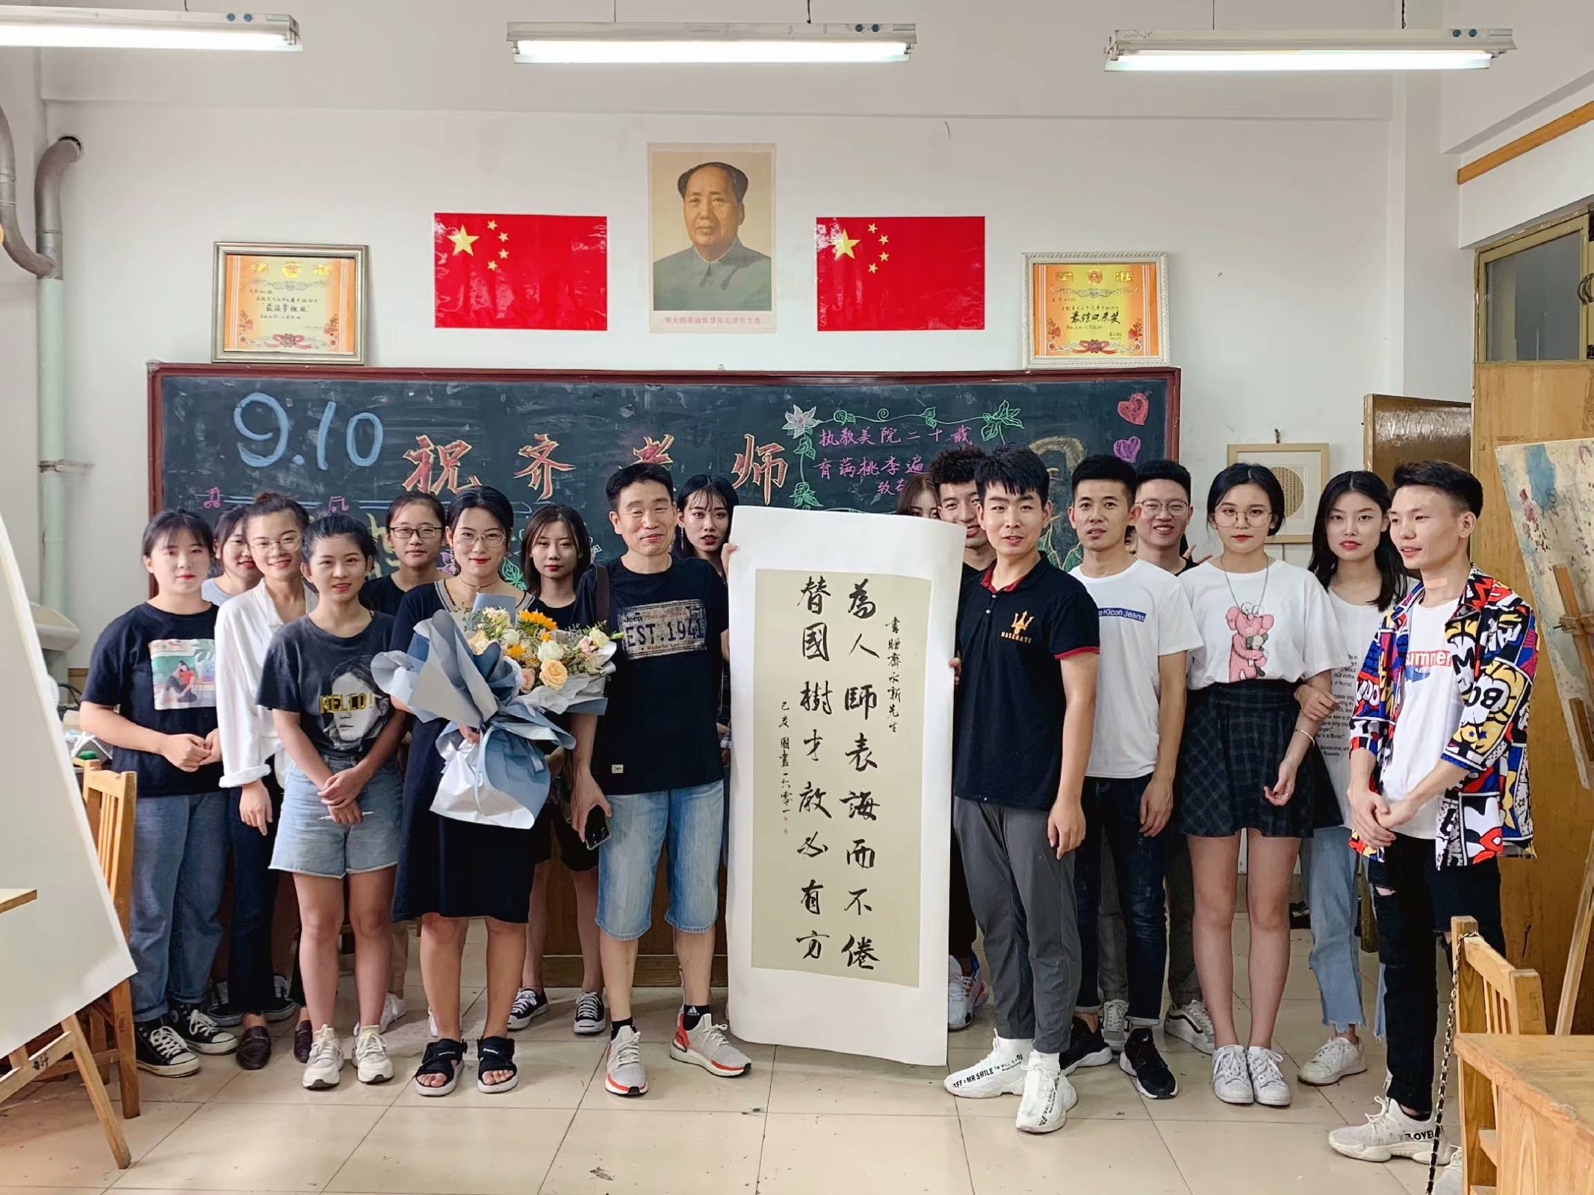
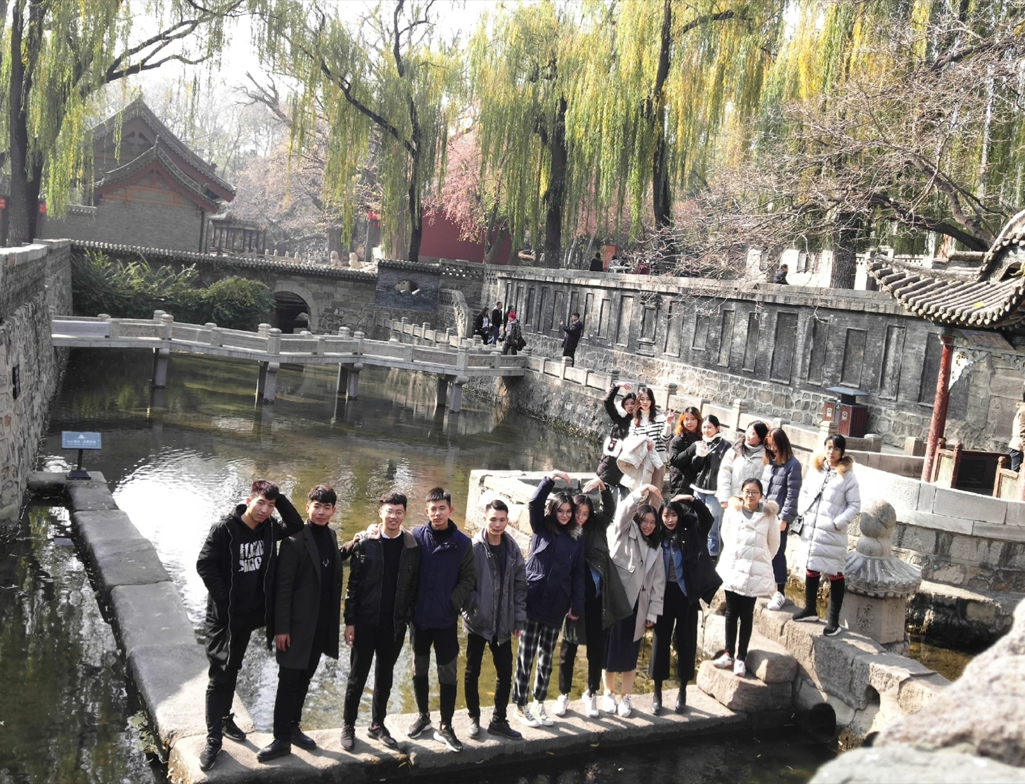
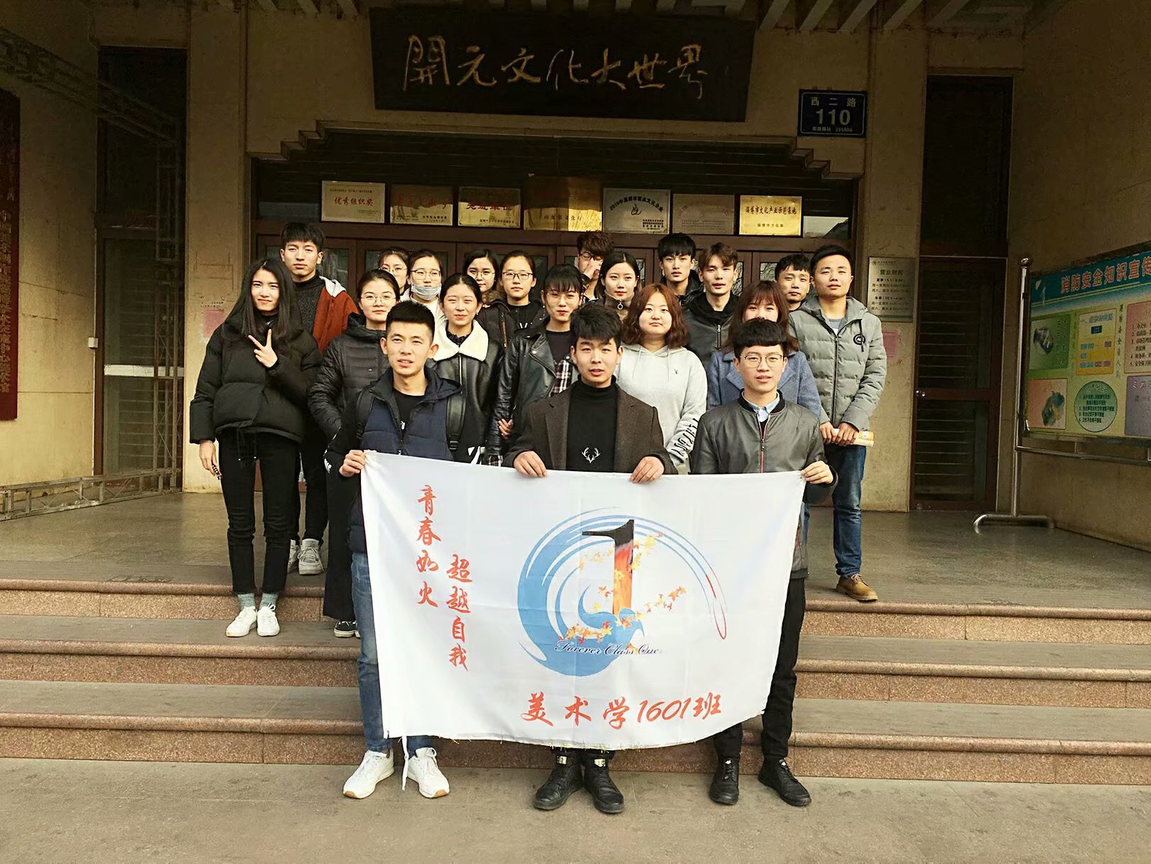
结语
回首走过的近四年大学生活，我们国画1601班的同学就像齿轮一样，相互磨合，日趋和谐，在学习和各种活动中屡创佳绩。面对不断取得的进步，我们开拓进取、继往开来，不断攀登新的高峰。

Slide 12
国画一六零一班全体同学
感谢您的聆听

